Slide 1
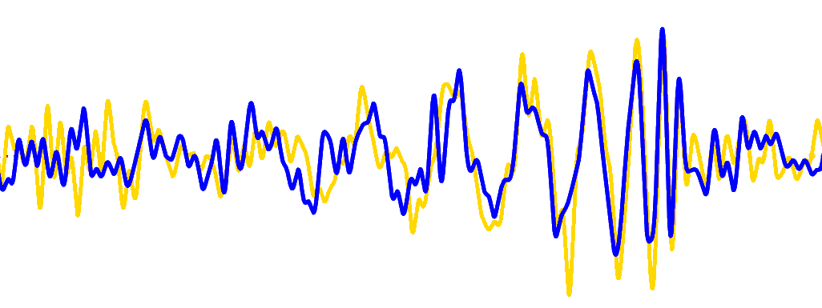
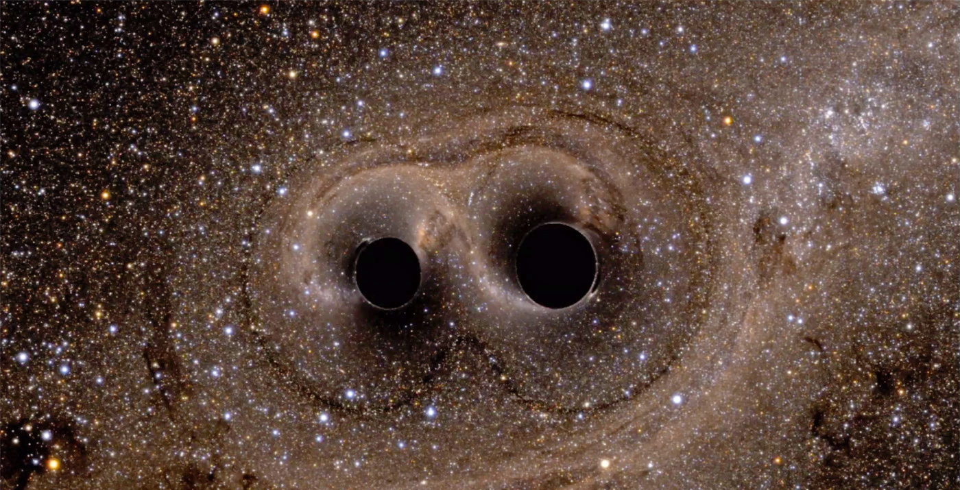


AdV+ R&D
Coating materials
Physique des Ondes Gravitationnelles
Introduction
Gianpietro Cagnoli
gianpietro.cagnoli@univ-lyon1.fr

Slide 2
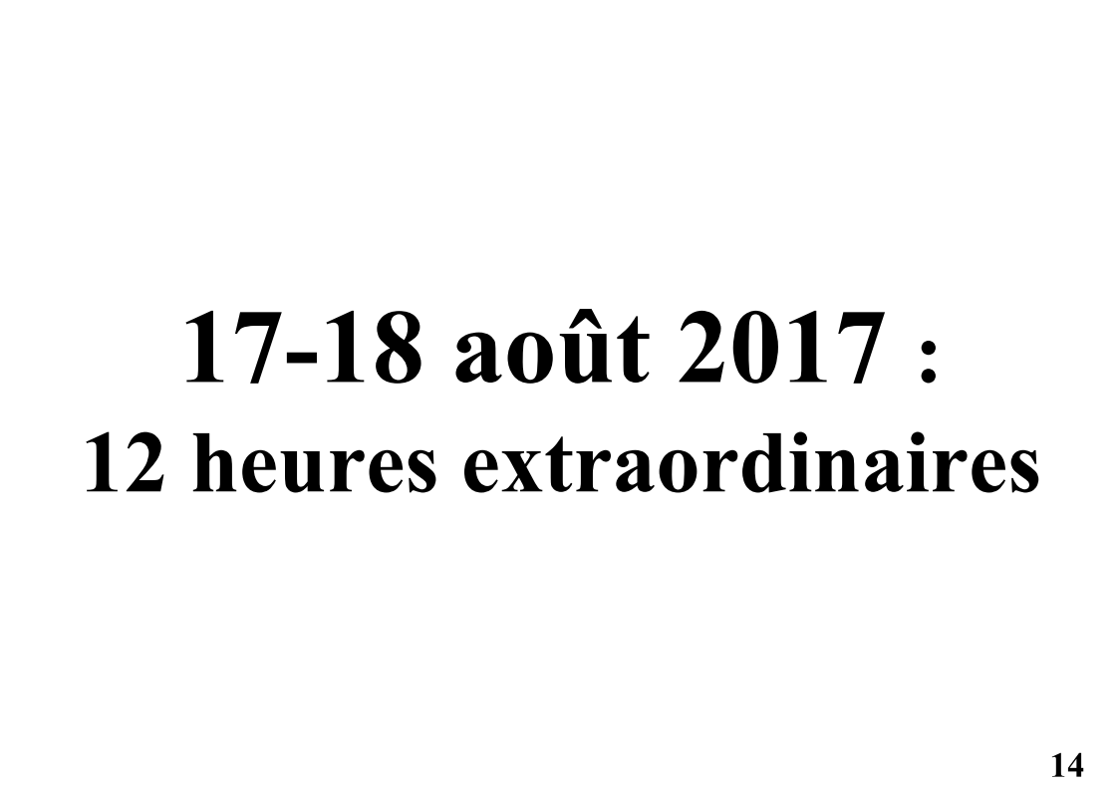

Slide 3
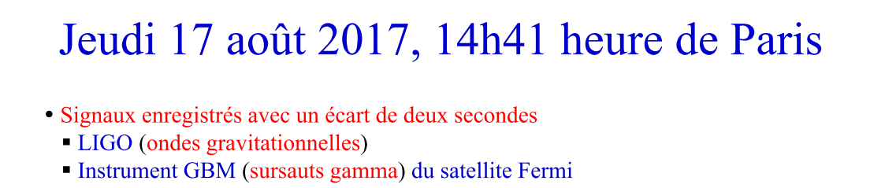
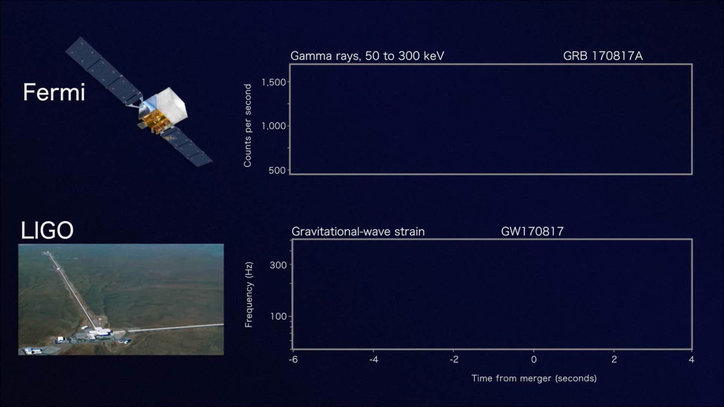
1)

Slide 4
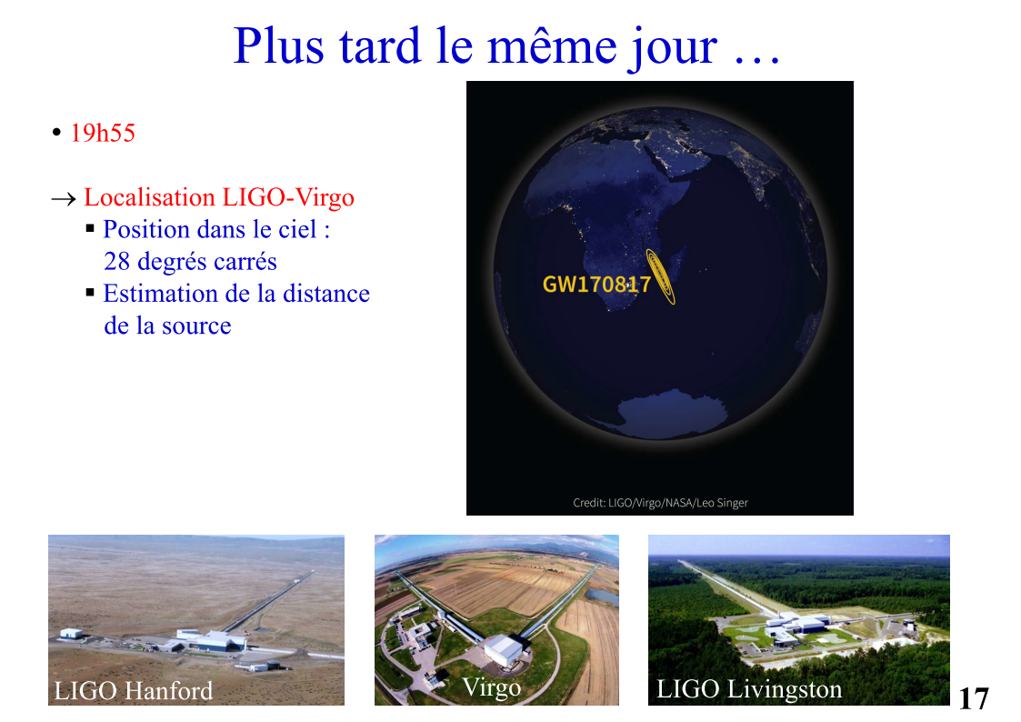
1)

Slide 5
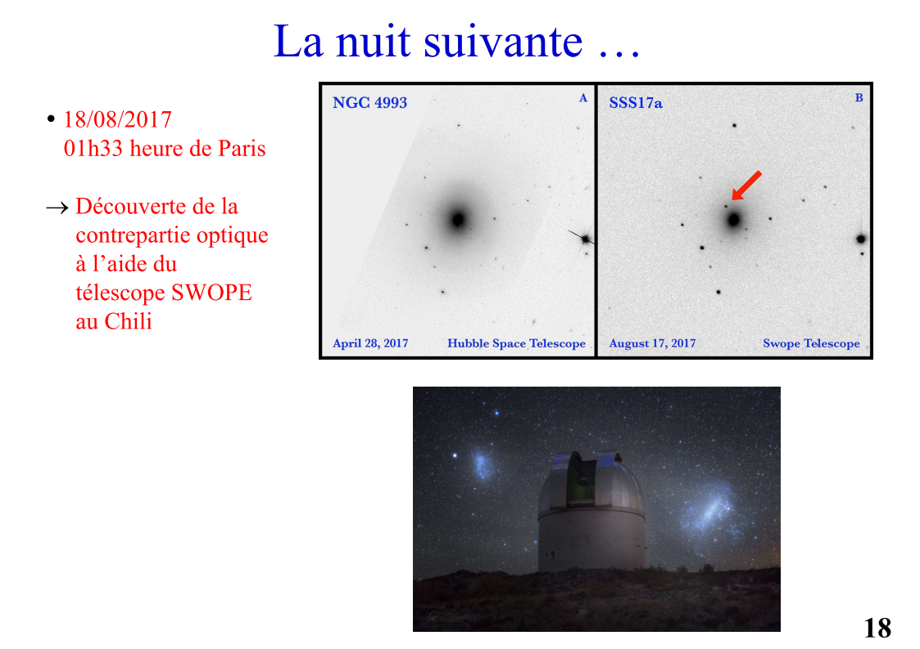
1)

Slide 6
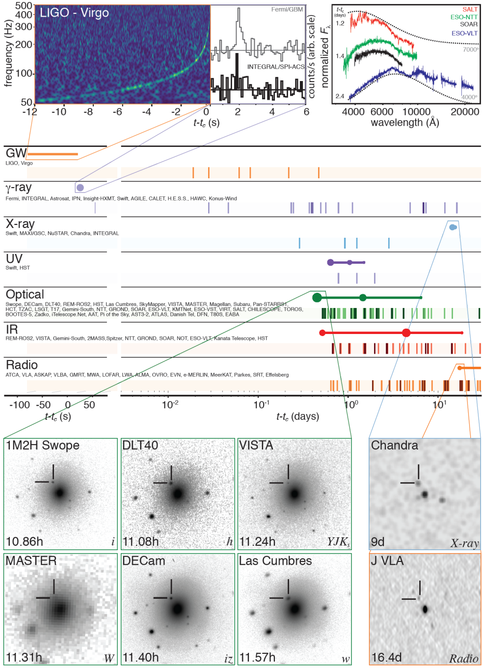
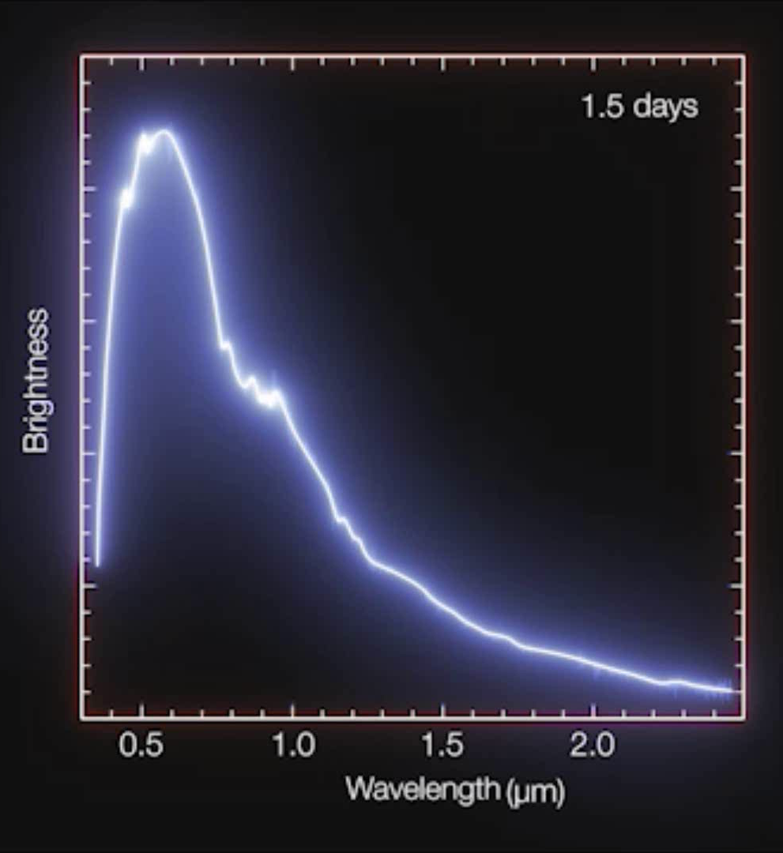
Astronomie multi-messagers
Ondes gravitationnelles,
sursauts gamma,
l’ensemble du spectre
électromagnétique
1)

Slide 7
Une nouvelle science est née:
L’Astronomie Multi-Messager

Slide 8
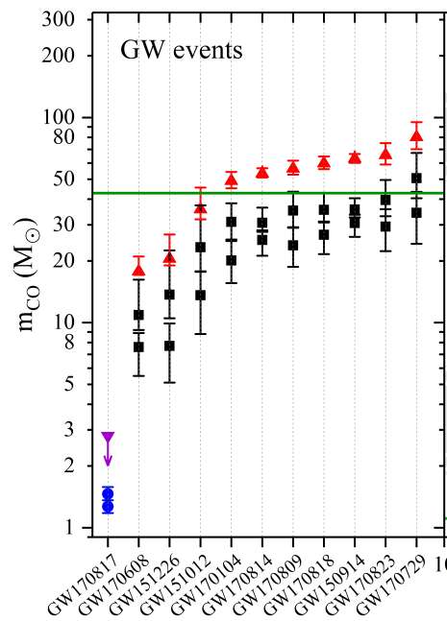
Campagnes de prise de données O1 et O2
4 + 9 mois
Ils sont produits par fusion de corps massifs
  10 binaires de trous noires
  1 binaire d’étoiles de neutrons
2015
2016
2017
2018
Première détection!
2)

Slide 9
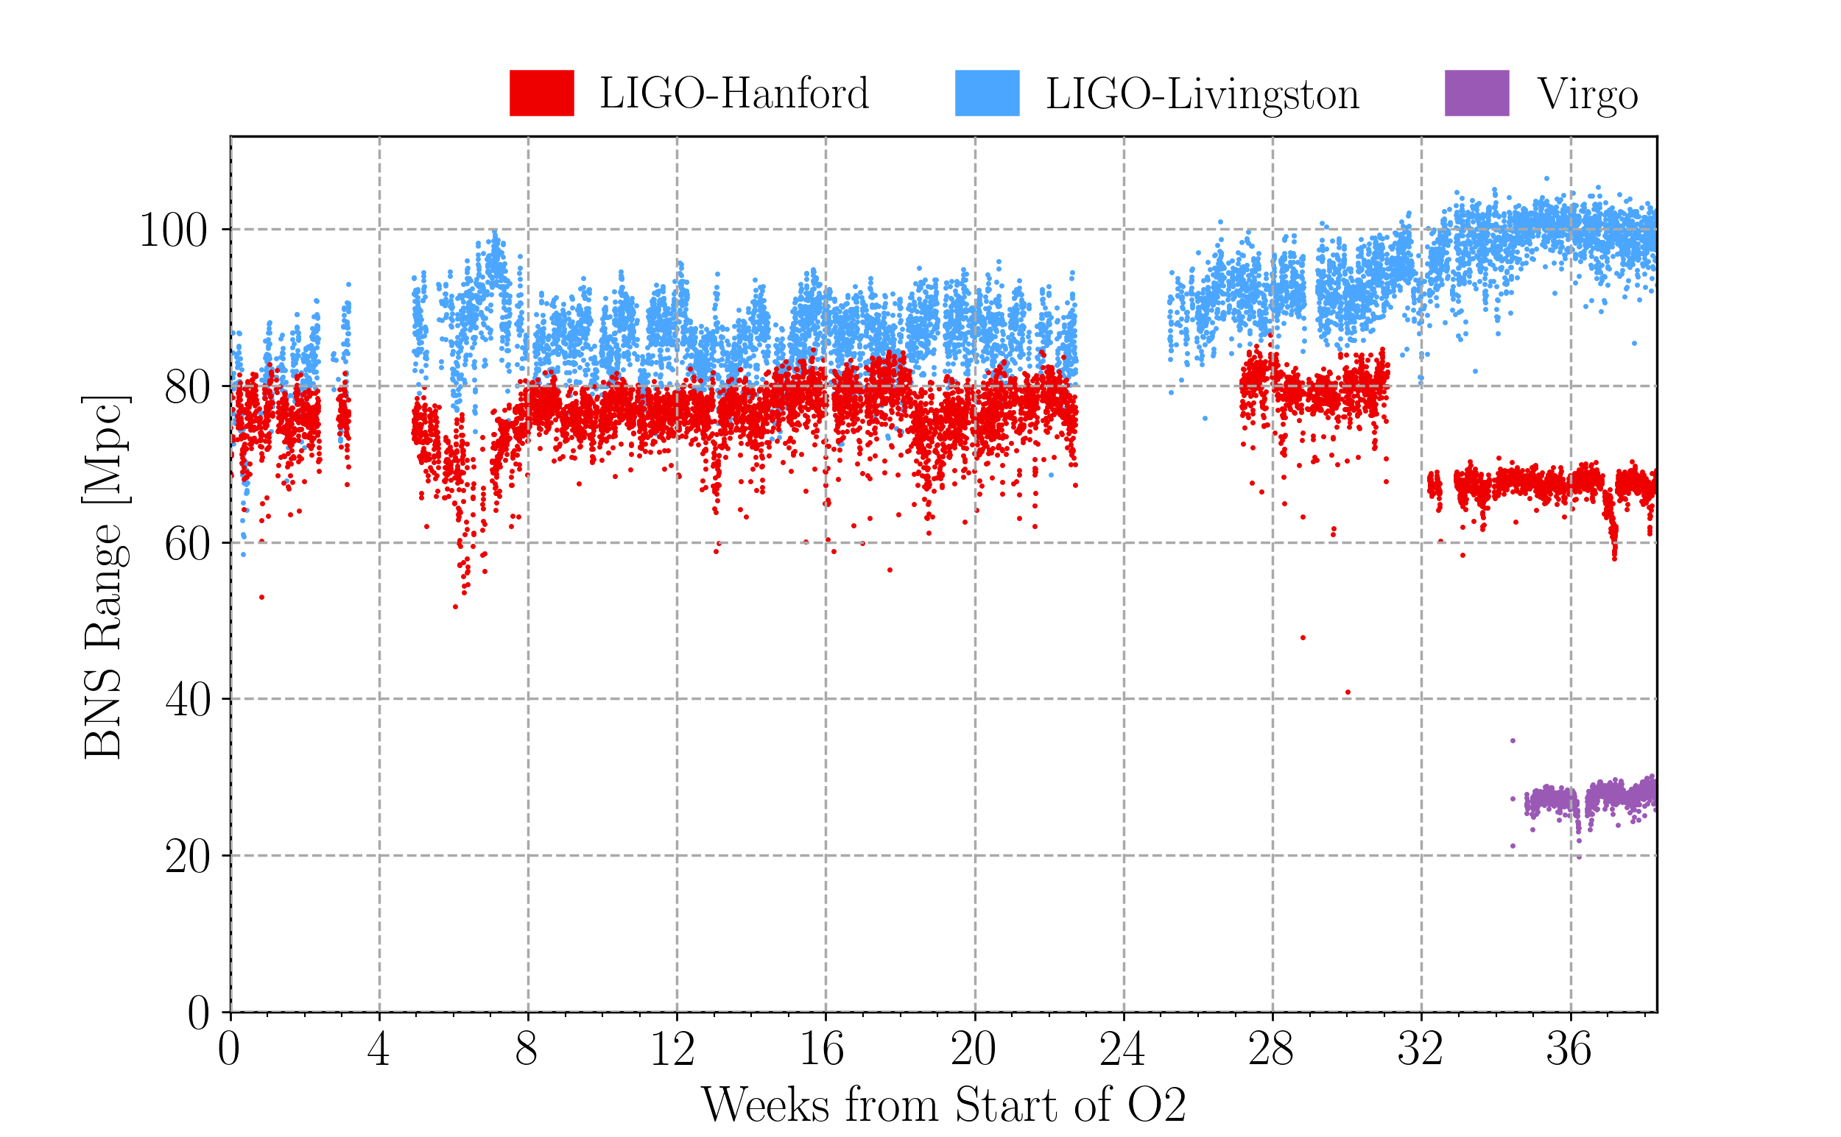
La performance des 3 détecteurs en O2

Slide 10
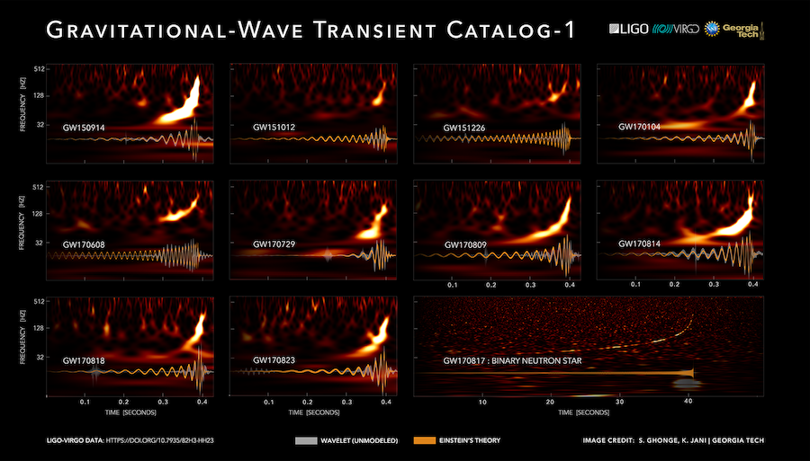
Le signaux

Slide 11
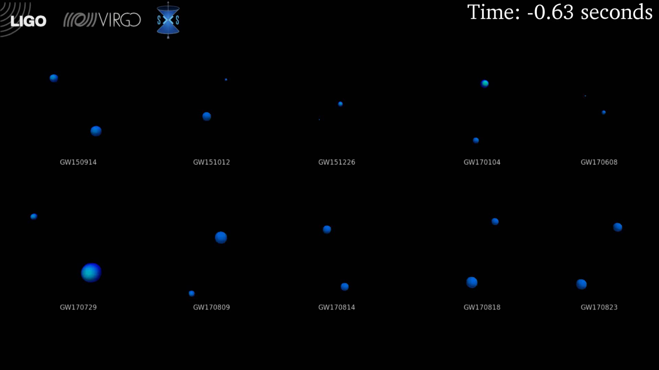
A nice cartoon !

Slide 12
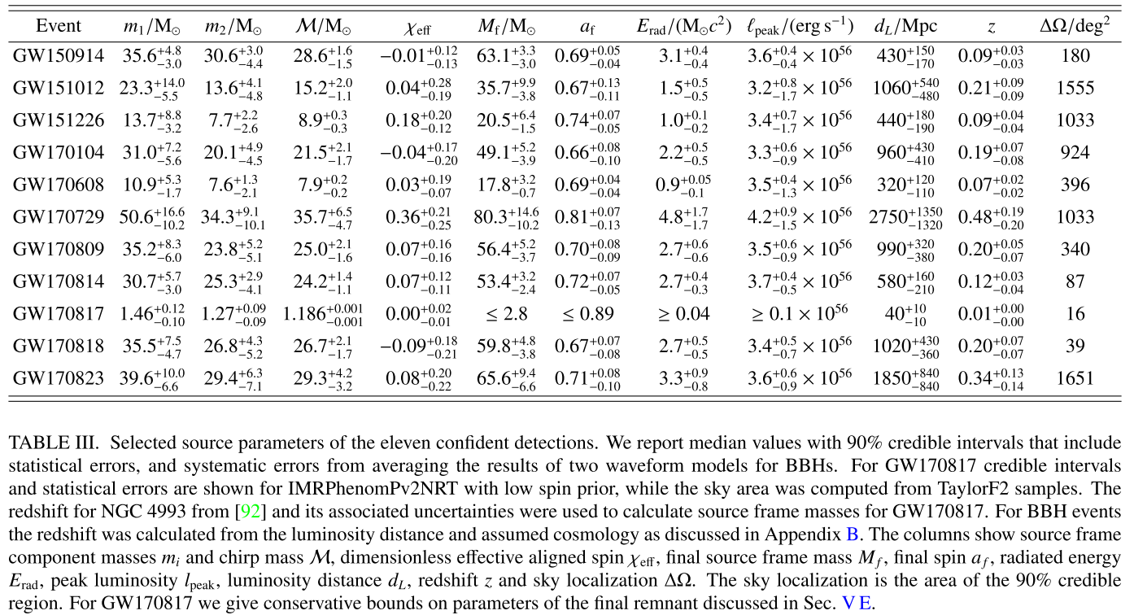
Les paramètres physiques des 11 binaires
3)

Slide 13
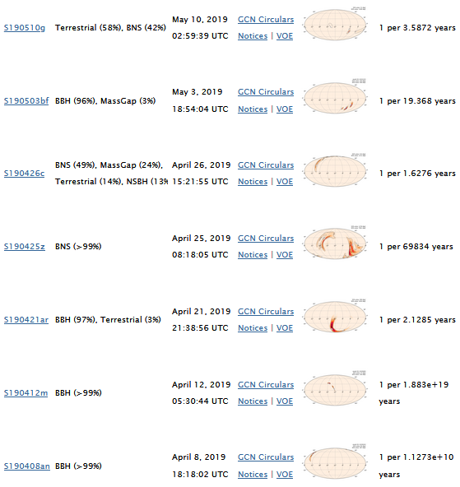
Campagne de prise de données O3
En cours
Un site web utile!
  https://gracedb.ligo.org/superevents/public/O3/
  56 sources toutes confondues
O3a O3b
2018
2019
2020
2021

Slide 14
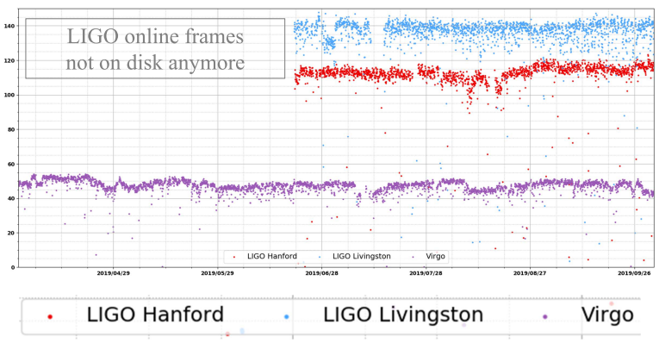
La performance des 3 détecteurs en O3

Slide 15
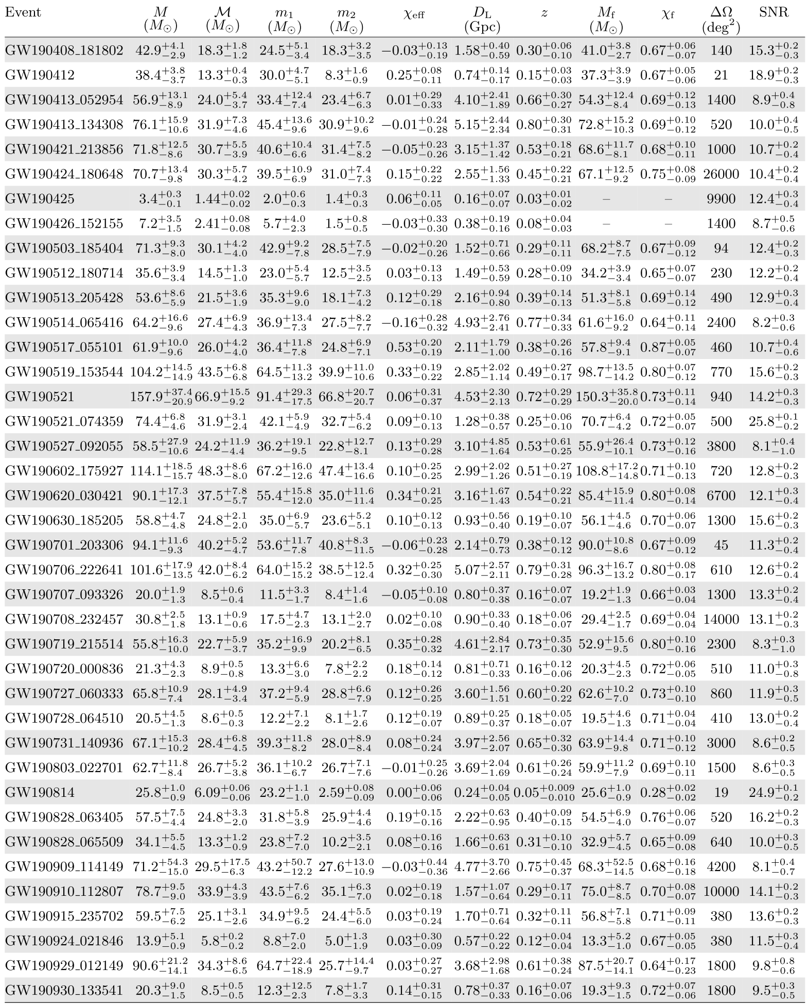
Les signaux de O3a
39 events
5)

Slide 16
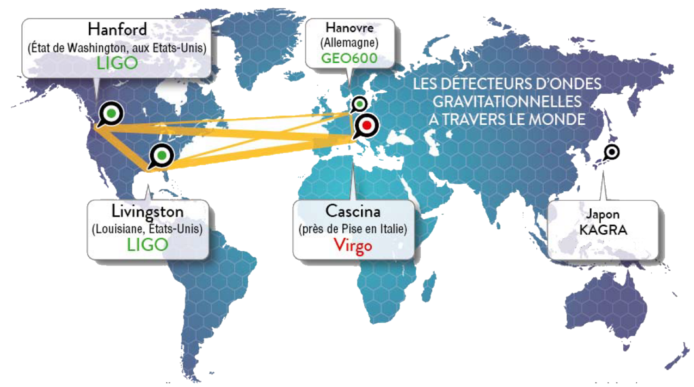
Un réseau de détecteurs

Slide 17
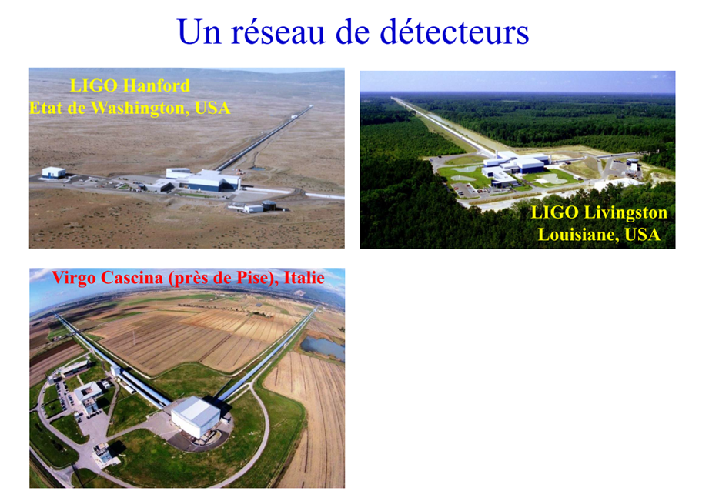
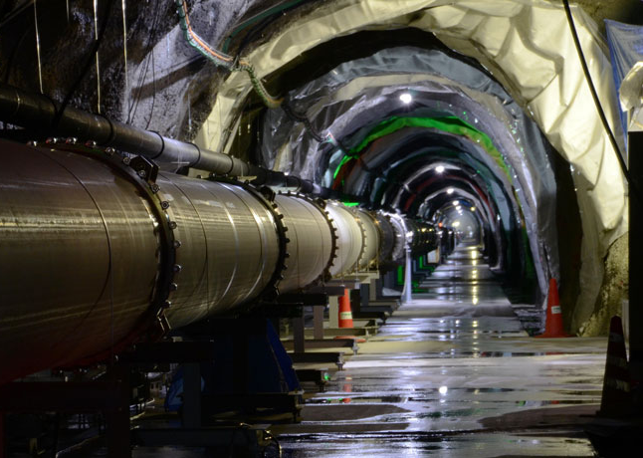
KAGRA, Kamioka
Japan
1)

Slide 18
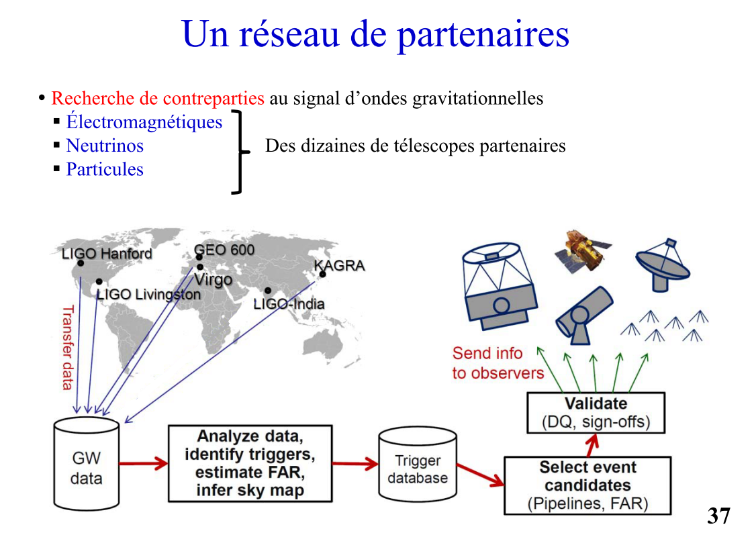
1)

Slide 19
Les collaborations
Virgo
  Italie (11), France (8), Espagne (3), Belgique (1), Pays-Bas (5), Germany (1), Hongrie (1), Pologne (1), Grece (1)
  ~650 membres
    Développeurs des détecteurs
      Optique linéaire et non, Laser, Mécanique, Matériaux, Matière Condensée, Électronique, Optique Quantique
    Operateurs des détecteurs
      Systèmes de contrôle
    Analystes des données
      Développeurs des codes, Astrophysiciens
  449 membres signent les articles de détection
    Les étudiants sont membres de que ils commencent la thèse

Slide 20
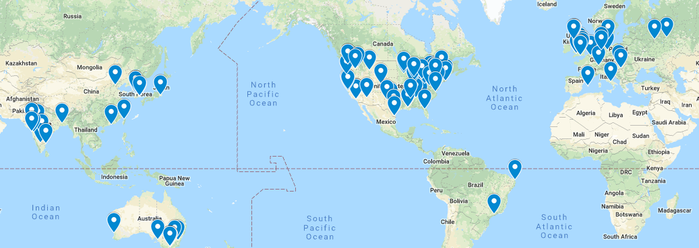
Les collaborations
LIGO (LIGO Scientific Community)
  18 pays, 108 institutions, ~ 1200+ chercheurs (~700 signataires des articles)
  2 réunions par an entre LIGO, Virgo, KAGRA
4)

Slide 21
Un domaine en plein évolution
LIGO et Virgo
  Prochaines upgrades (Advanced +)
    Prise de données prévu en 2013
    Amélioration sur l’optique (Lumière squizée), miroirs et filtrage sismique
      LIGO: déjà financé
      Virgo: en attente de l’arbitrage du CNRS et INFN
  Projets à longue termes
    Einstein Telescope (surtout Européen)
    Voyager (surtout Américaine)
    Cosmic Explorer (surtout Américaine)

Slide 22
Un domaine en plein évolution
KAGRA
  Première détecteur cryogénique
  Prise de données: fin de O3 (2020)
  Prochaines upgrades
    Pas encore décidé
LISA
  Détecteur spatial
  Complémentarité:
  très basse fréquences (10⁻⁴ – 10⁻¹ Hz)

Slide 23
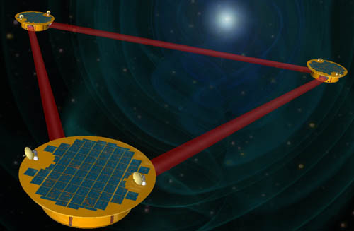
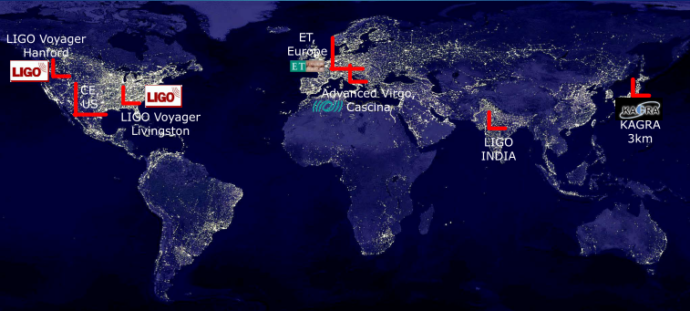

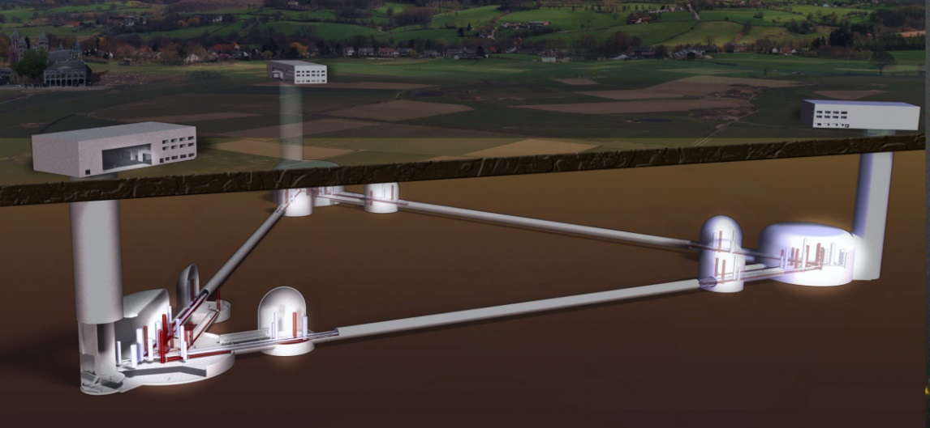
Le future de l’Astronomie Gravitationnelle
À l’écoute de tout l’Univers
visible
Dans
l’espace
LISA
EINSTEIN TELESCOPE

Slide 24
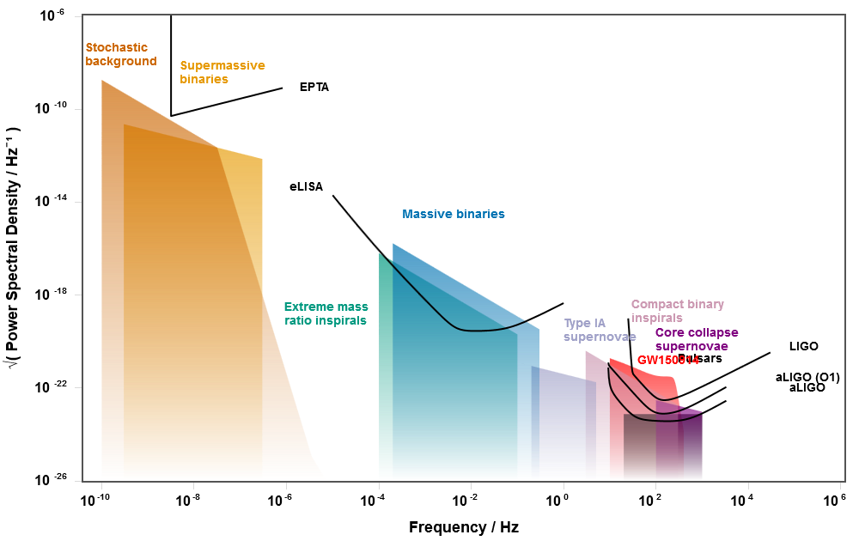
La complémentarité des détecteurs

Slide 25
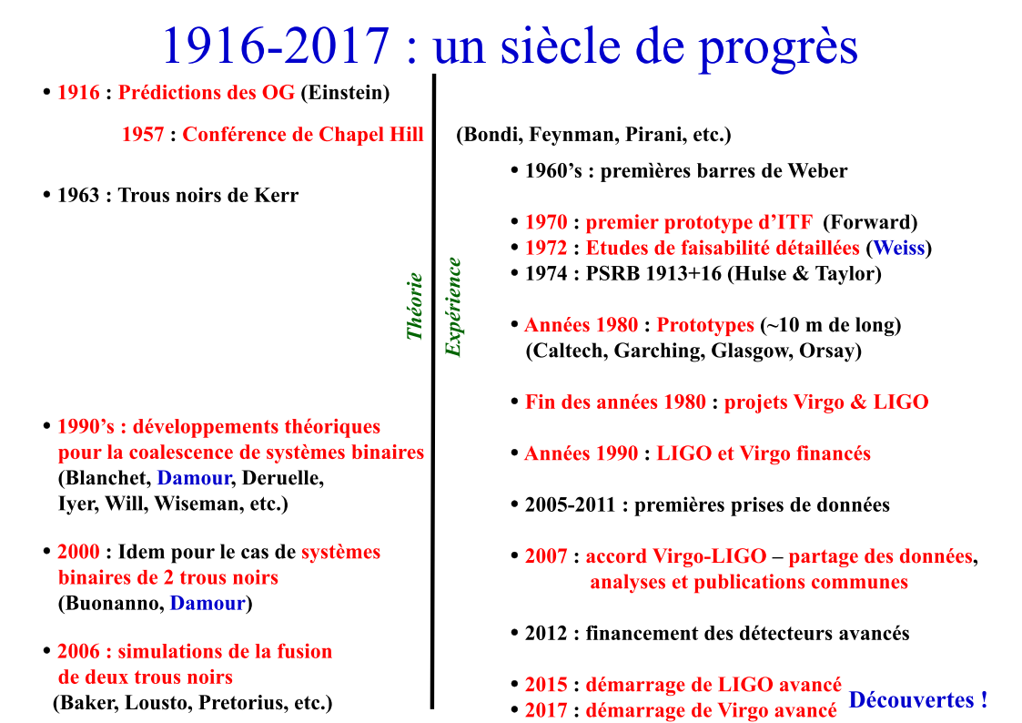
1)

Slide 26
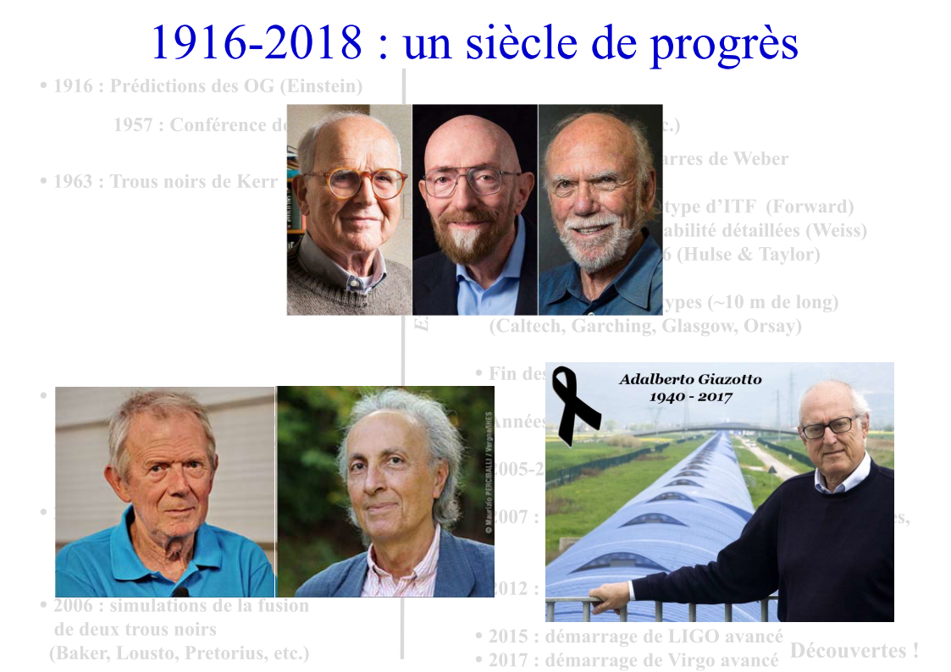
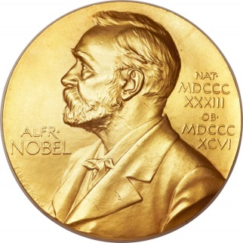
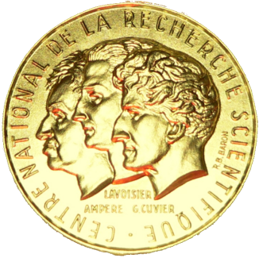
R. Weiss K. Thorne B. Barish
Alain Brillet Thibaud Damour
1)

Slide 27

Les OG à Lyon
iP2i (LMA)
  Réalisation des dépôts des couches optiques des très haute qualité
  Métrologie des couches et substrats
  Simulation de l’interféromètre par propagation des fronts d’ondes
ILM
  Étude du bruit thermique dans les matériaux amorphes et cristallins
  Simulation du dépôt et des pertes mécaniques par Molecular Dynamics
  Développement de la technologie du saphir pour les substrats et le suspensions
iP2i
  Analyse des données
  Fonctionnement du détecteur Virgo
LMA a réalisé les miroirs
de tous les interféromètres

Slide 28
Ce cours
Objectifs
  Donner un niveau introductif sur les différents aspects de cette nouvelle science
  Rendre plus compréhensibles les articles de la collaboration LIGO/Virgo
  Permettre aux étudiants intéressés à s’orienter dans la choix des sujets de recherche
L’évaluation
  Orale: présentation d’un article de la collaboration

Slide 29
Le plan du cours
https://univ-lyon1.webex.com/meet/gianpietro.cagnoli

Slide 30
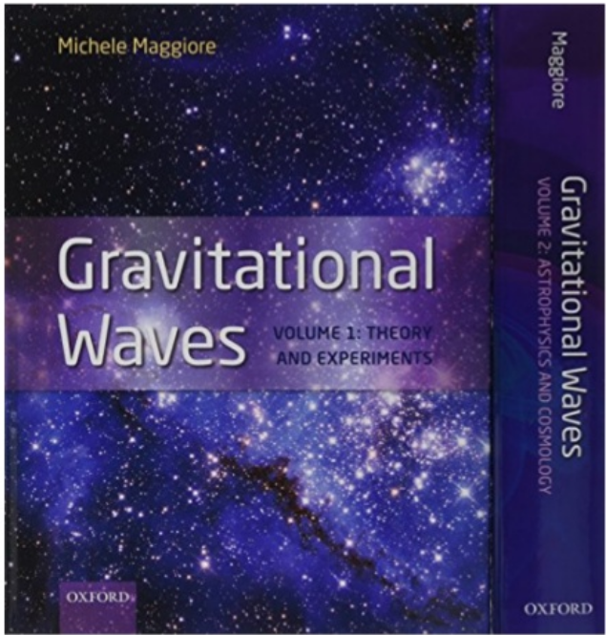
Livre de texte

Slide 31
Crédits
Nicolas Arnaud, LAL, présentation aux étudiants M1 de Lyon à EGO
arXiv:1811.12940v2 [astro-ph.HE] 18 Dec 2018
arXiv:1811.12907v2 [astro-ph.HE] 16 Dec 2018
https://www.ligo.org/about.php
https://arxiv.org/abs/2010.14527

